Slide 1
Estrategias algorítmicas
Dividir para conquistar
Backtracking
Algoritmos codiciosos
Programación dinámica
Branch & bound

Slide 2
Estrategias algorítmicas
Backtracking
Algoritmos codiciosos
Programación dinámica

Slide 3
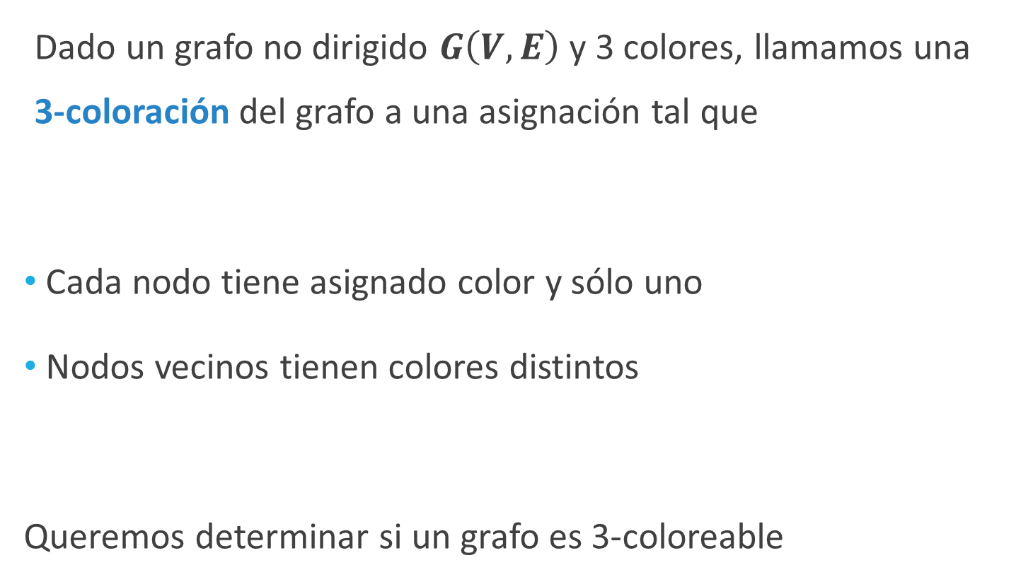
Motivación: Coloración de grafos
Dado un grafo no dirigido $G\left(V,E\right)$ y 3 colores, llamamos una 3-coloración del grafo a una asignación tal que
Cada nodo tiene asignado color y sólo uno
Nodos vecinos tienen colores distintos
Queremos determinar si un grafo es 3-coloreable

Slide 4
Coloración de grafos
Este grafo es 3-coloreable. ¿Cómo podemos probarlo?

Slide 5
Coloración de grafos
Este grafo no es 3-coloreable. ¿Cómo podemos probarlo?

Slide 6
Constraint Satisfaction Problems
Problemas como este se llaman de satisfacción de restricciones
Es una familia entera de problemas de combinatoria
¿Cómo podríamos generalizarlo?
Notes:
Otras familias notables de problemas son los problemas de optimización y los de planificación, entre otros.

Slide 7
CSPs en general
Tenemos un conjunto de variables
Cada variable puede tomar ciertos valores: tiene un dominio
Las restricciones prohíben ciertas combinaciones de valores
¿Cómo se vería esto en el problema de coloración de grafos?
Notes:
+

Slide 8
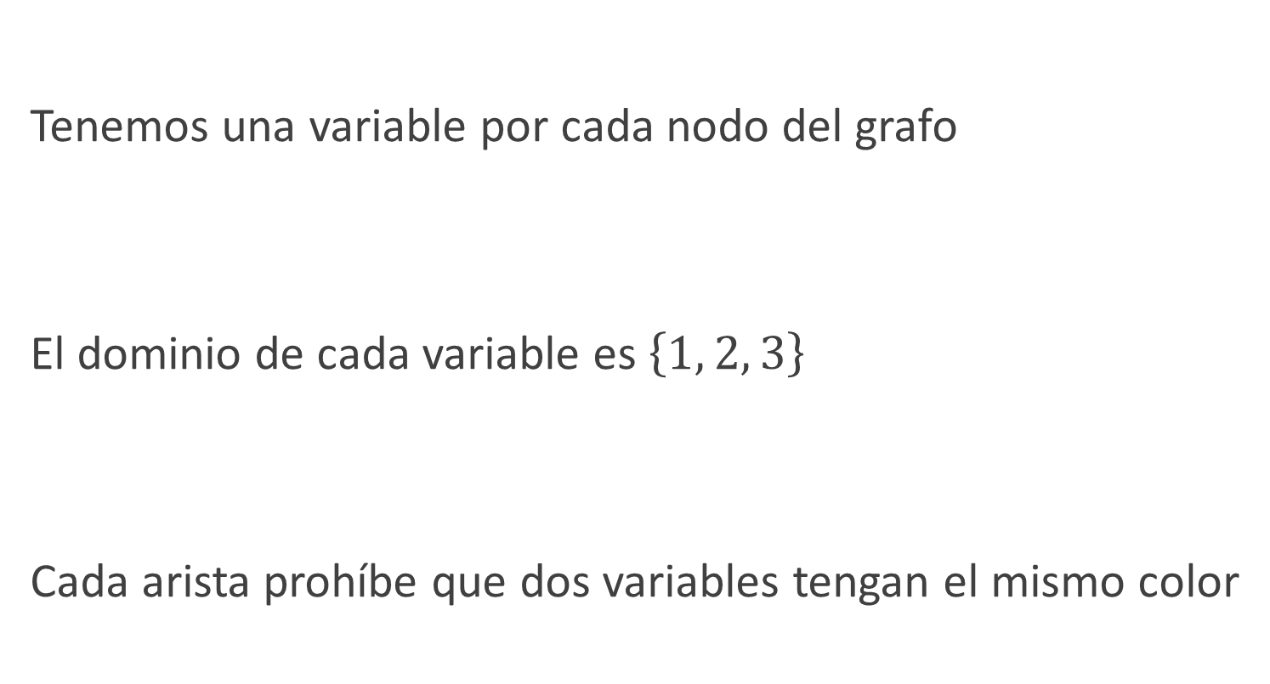
Modelación de 3-coloración
Tenemos una variable por cada nodo del grafo
El dominio de cada variable es $\left\{1, 2, 3\right\}$
Cada arista prohíbe que dos variables tengan el mismo color

Slide 9
¿Cómo lo resolvemos?
Si el problema tiene solución, queremos una garantía
Si no tiene solución, también queremos una garantía
¿Cómo hacemos esto?

Slide 10
Fuerza bruta
Una forma es generar todas las permutaciones posibles
Luego para cada permutación verificar si cumple todas las restricciones
Esta estrategia se conoce como fuerza bruta
Sin embargo no es necesario probar todas las permutaciones posibles…

Slide 11
¿Es posible?
Dado un problema, ¿es posible resolverlo?
La idea es responder esa pregunta recursivamente
Si asignamos una variable, ¿qué nos queda?

Slide 12
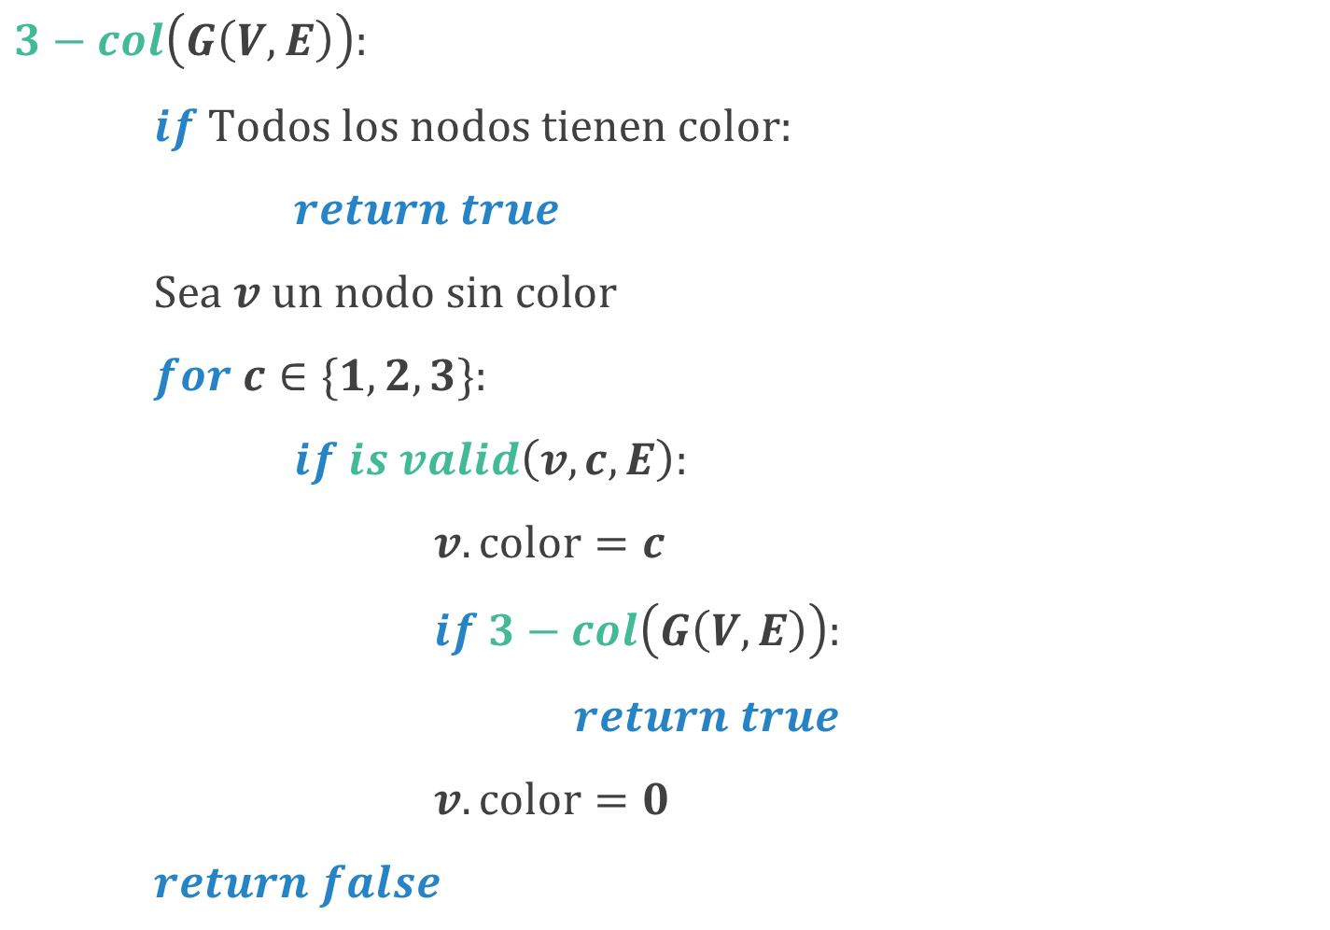
$$3−col\left(G\left(V,E\right)\right):$$
$if Todos los nodos tienen color$:
$return true$
$Sea v un nodo sin color$
$for c∈\{1,2,3\}:$
$if is valid\left(v,c,E\right):$
$v.color=c$
$if 3−col\left(G\left(V,E\right)\right):$
$return true$
$v.color=0$
$return false$
Notes:
Definir asignación / desasignación como operación

Slide 13
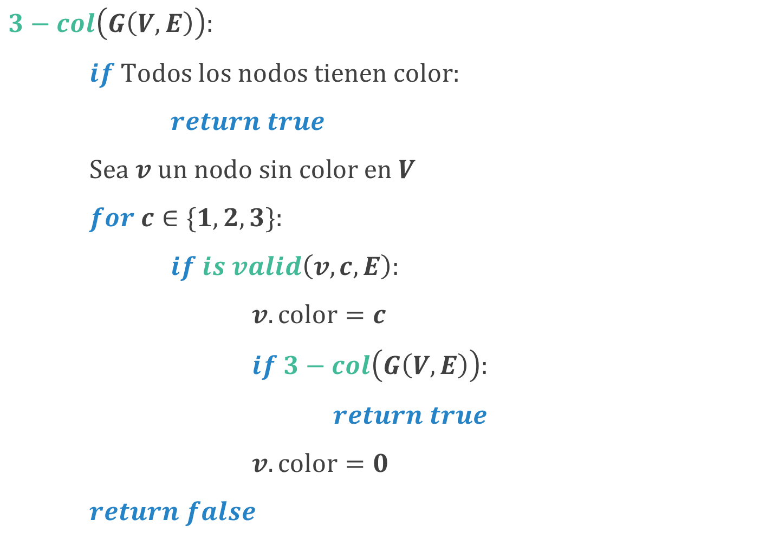
$$3−col\left(G\left(V,E\right)\right):$$
$if Todos los nodos tienen color$:
$return true$
$Sea v un nodo sin color en V$
$for c∈\{1,2,3\}:$
$if is valid\left(v,c,E\right):$
$v.color=c$
$if 3−col\left(G\left(V,E\right)\right):$
$return true$
$v.color=0$
$return false$
Notes:
Definir asignación / desasignación como operación

Slide 14

$$3−col\left(G\left(V,E\right)\right):$$
$if Todos los nodos tienen color$:
$return true$
$Sea v un nodo sin color$ $en V$
$for c∈\{1,2,3\}:$
$if is valid\left(v,c,E\right):$
$v.color=c$
$if 3−col\left(G\left(V,E\right)\right):$
$return true$
$v.color=0$
$return false$
Notes:
Definir asignación / desasignación como operación

Slide 15
$$3−col\left(G\left(V,E\right)\right):$$
$if Todos los nodos tienen color$:
$return true$
$Sea v un nodo sin color en V$
$for c∈\{1,2,3\}:$
$if is valid\left(v,c,E\right):$
$v.color=c$
$if 3−col\left(G\left(V,E\right)\right):$
$return true$
$v.color=0$
$return false$
Notes:
Definir asignación / desasignación como operación

Slide 16
Backtracking
Esta estrategia se conoce como backtracking
La idea es descartar permutaciones que violan alguna restricción
Eso significa que siempre es igual o más rápido que fuerza bruta
Notes:
Ojo que backtracking no solo sirve para CSPs, pero los CSPs en general deben ser resueltos con backtracking o alguna variante.

Slide 17
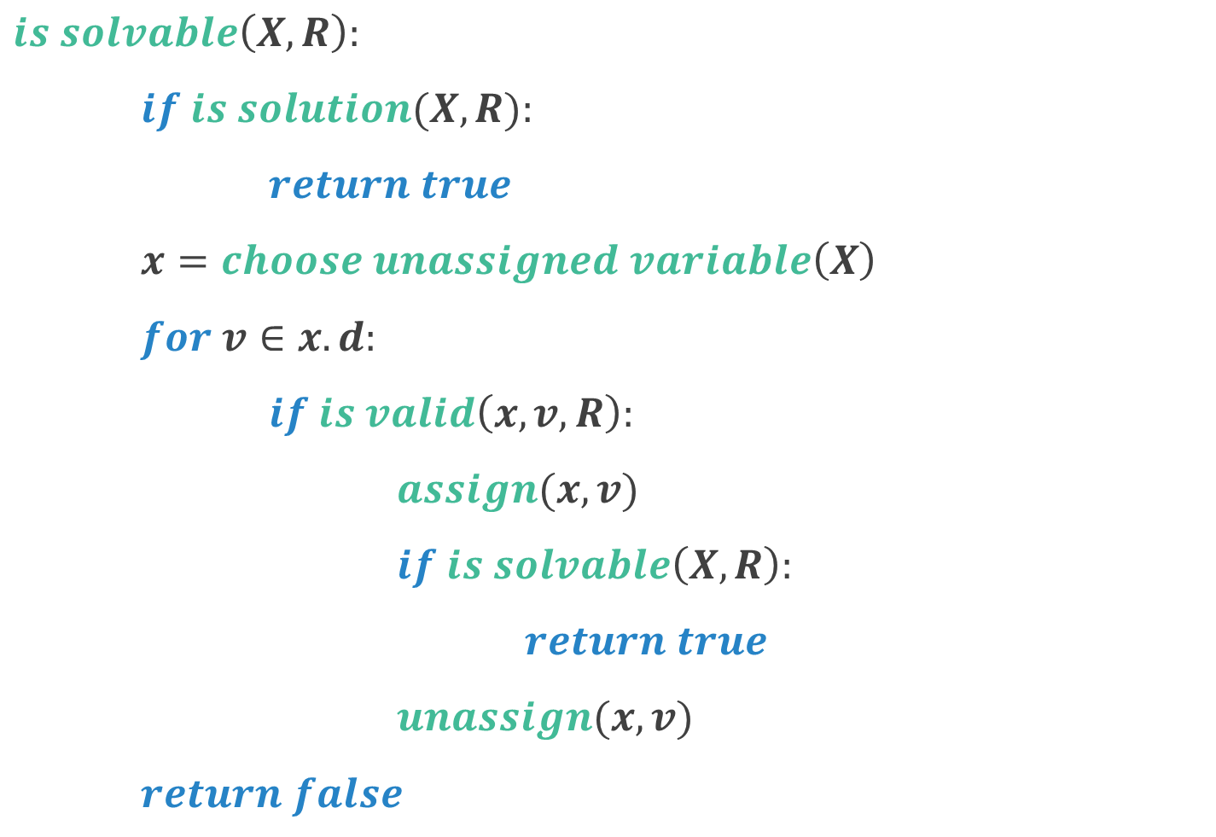
$$is solvable\left(X, R\right):$$
$if is solution(X,R):$
$return true$
$x=choose unassigned variable\left(X\right)$
$for v∈x.d:$
$if is valid\left(x,v,R\right):$
$assign(x, v)$
$if is solvable\left(X, R\right):$
$return true$
$unassign(x,v)$
$return false$
Notes:
Definir asignación / desasignación como operación

Slide 18
Modelación
Para resolver un problema siempre es necesario:
Identificar las componentes del problema
Expresarlas en términos de variables y restricciones
Preocuparse de que las operaciones sean eficientes

Slide 19
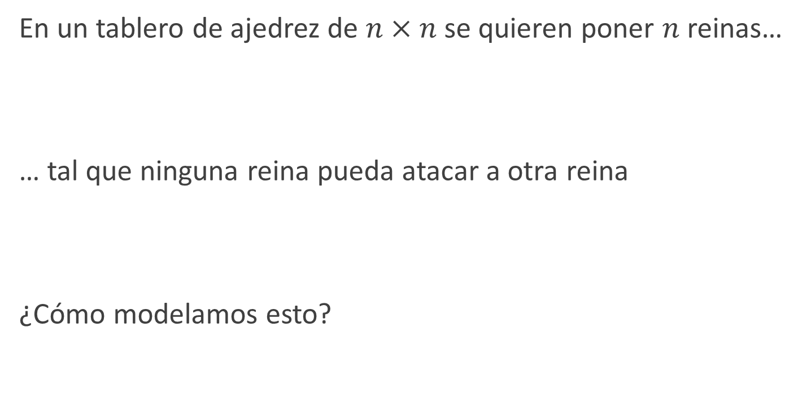
N-Queens
En un tablero de ajedrez de $n×n$ se quieren poner $n$ reinas…
… tal que ninguna reina pueda atacar a otra reina
¿Cómo modelamos esto?

Slide 20
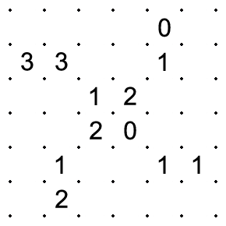
Slitherlink

Slide 21
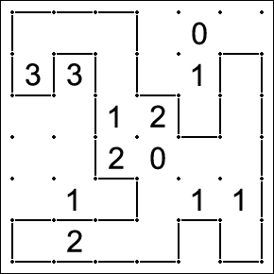
Slitherlink

Slide 22
Descarte
La idea es descartar permutaciones que no llevan a una solución
Una forma de hacer esto es revisar las restricciones
¿Hay alguna otra manera?

Slide 23
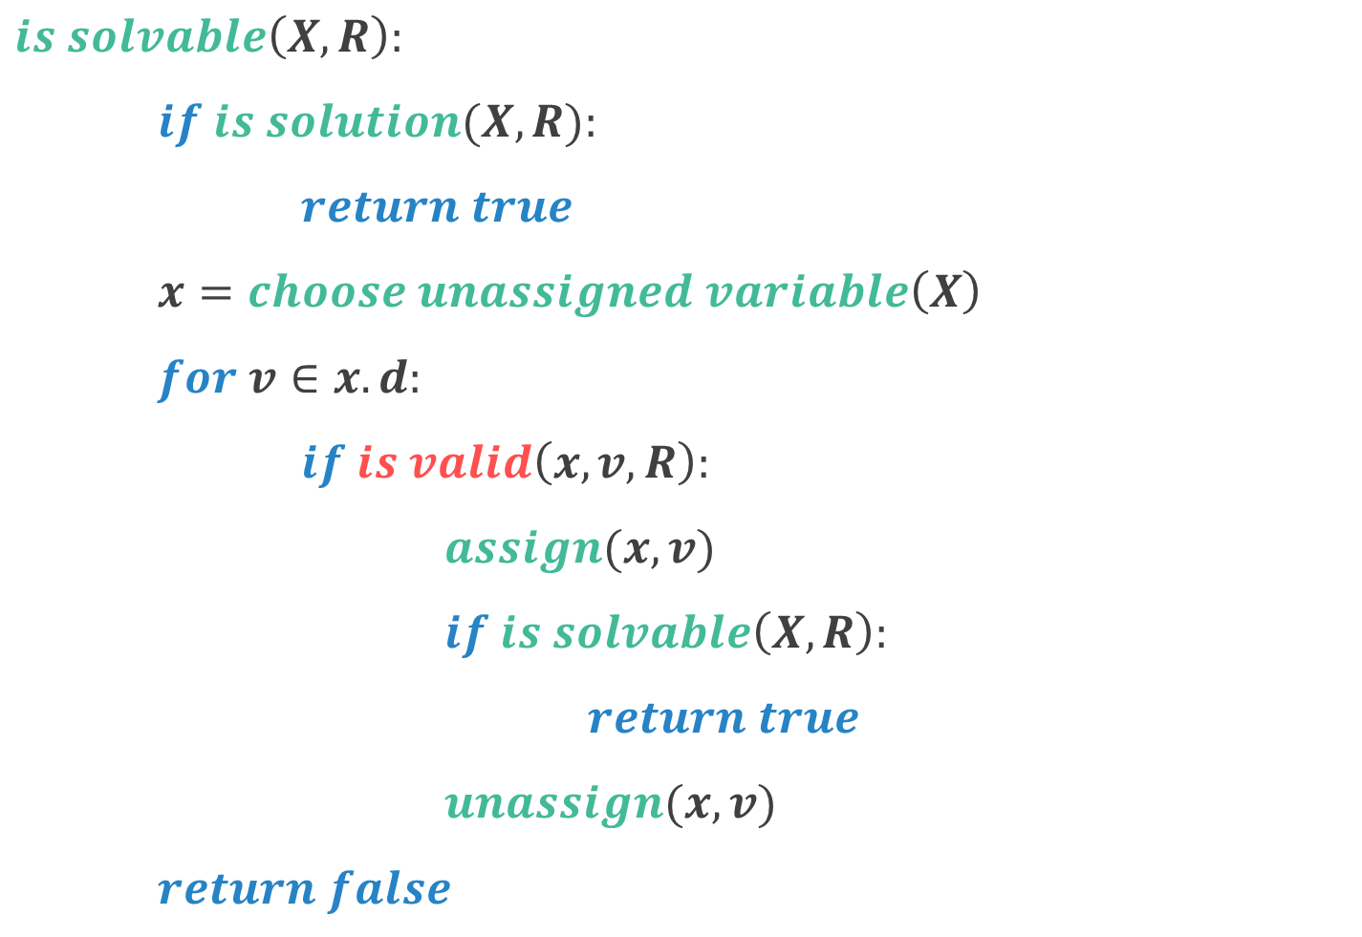
$$is solvable\left(X, R\right):$$
$if is solution(X,R):$
$return true$
$x=choose unassigned variable\left(X\right)$
$for v∈x.d:$
$if is valid\left(x,v,R\right):$
$assign(x, v)$
$if is solvable\left(X, R\right):$
$return true$
$unassign(x,v)$
$return false$
Notes:
Definir asignación / desasignación como operación

Slide 24
Podas
Una poda es una restricción adicional
Se deducen de las restricciones originales
¿Cuándo nos conviene hacer una poda?
Notes:
Les decimos podas porque cortan una parte del árbol de búsqueda.

Slide 25
Estrategia
¿Afecta el orden en que asignamos las variables?
¿Afecta el orden en el que probamos los valores?
¿Será posible formular una estrategia para resolver el problema?

Slide 26
Coloración de grafos
¿Qué estrategia podemos usar para colorear este grafo?

Slide 27
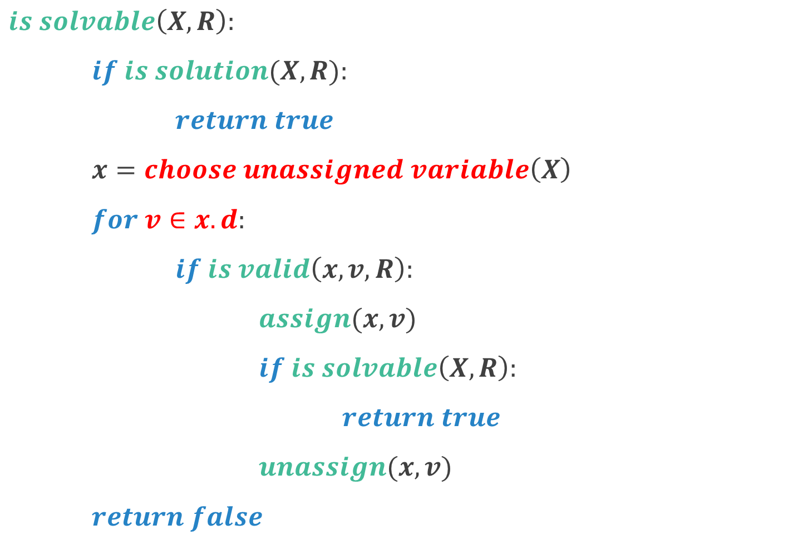
$$is solvable\left(X, R\right):$$
$if is solution(X,R):$
$return true$
$x=choose unassigned variable\left(X\right)$
$for v∈x.d:$
$if is valid\left(x,v,R\right):$
$assign(x, v)$
$if is solvable\left(X, R\right):$
$return true$
$unassign(x,v)$
$return false$
Notes:
Definir asignación / desasignación como operación

Slide 28
Heurísticas
Formalmente, estas estrategias se conocen como heurísticas
Las heurísticas nos dicen que opciones nos convienen más
¿Cuándo nos conviene usar heurísticas?
Notes:
Ya que no podemos determinar a ciencia cierta cual es la mejor variable a asignar en un momento, podemos aproximarlo! Lo mismo para los valores.

Slide 29
Usos de backtracking
Sirve cuando es necesario probar combinaciones, ya sea
Problemas de asignación
Problemas de planificación
Problemas de optimización combinatorial

Slide 30
Mejoras adicionales
El mundo de Backtracking tiene muchas más cosas interesantes:
propagación
back-jumping
arc-consistency
etc…
Para efectos de este curso nos quedaremos con lo visto hoy

